Slide 1

Implementação de Labirintos com Algoritmo Genético
Projeto Integrador do Curso Superior de Ciência da Computação
Emanuel Felipe Santos, Raul Corrêa Carneiro
Brasília, junho de 2020

Slide 2
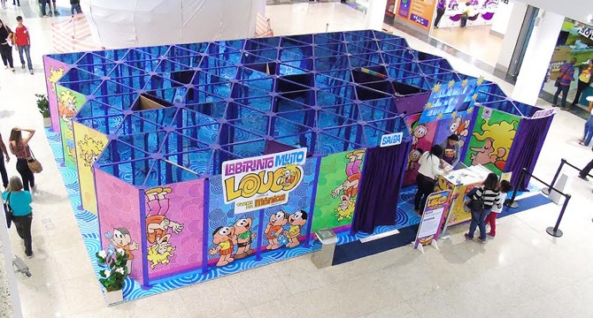
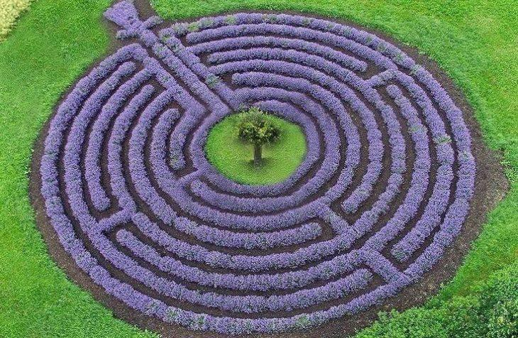
INTRODUÇÃO
LABIRINTO:
Definição: Construções criadas com o intuito de confundir as pessoas durante seu percurso.

Slide 3
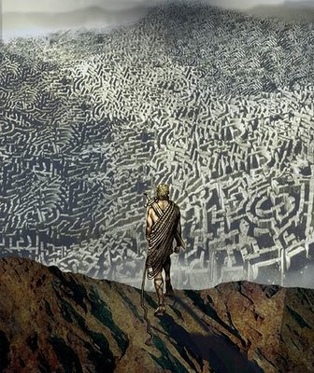
Labirinto de Creta

Slide 4
OBJETIVO GERAL
Encontrar a geração de indivíduos que solucione o labirinto em menor tempo utilizando o algoritmo genético.

Slide 5
OBJETIVO ESPECÍFICO
1. Algoritmo genético:
Criação de labirinto aleatório;
Geração de indivíduos, que irão apresentar suas próprias características e atravessar o labirinto;
Escolha de indivíduos com os melhores resultados;
Cruzamento dos indivíduos com geração de novos indivíduos.
2. Algoritmo A*:
Referência para a confecção do código

Slide 6
VANTAGENS E CARACTERÍSTICAS
Algoritmo Genético
Algoritmo a*
Entendimento simples
Facilita a criação de gerações
Uso de métodos presentes na Biologia
Algoritmo focado na busca
Facilita a movimentação nos labirintos
Uso de métodos heurísticos de busca

Slide 7
Imagens dos Processos dos Algoritmos

Slide 8
DISCUSSÃO
Conceitos importantes para o entendimento do Processo:
1. Algoritmo genético:
Crossover (Recombinação)
Seleção Natural
2. Algoritmo A*:
Busca em Largura
Algoritmo de Dijkstra
3. Linguagem C

Slide 9
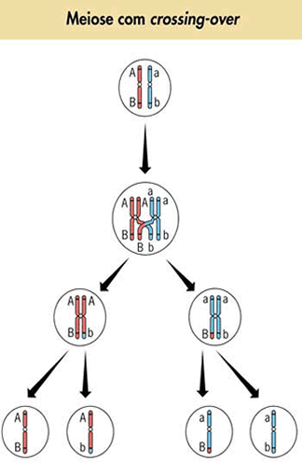
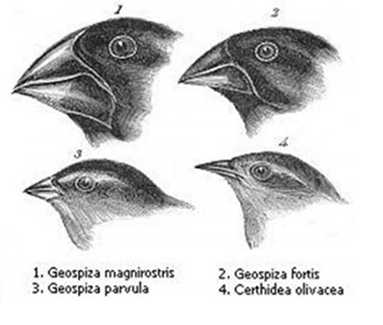
ALGORITMO GENÉTICO
CROSSOVER
SELEÇÃO NATURAL

Slide 10
ALGORITMO A*
Busca em Largura
Algoritmo de Dijkstra

Slide 11
LINGUAGEM C
Histórico:
1972
Dennis Ritchie (1941 - 2011), Ken Thompson (1943 - )
Critérios de Seleção:
Linguagem Python X Linguagem C

Slide 12
RESULTADO DO CÓDIGO
Simbologia:
Após a compilação, um novo labirinto é gerado
O símbolo de “ . ’’ representa o indivíduo dentro do labirinto
O símbolo de “ # ” representa a saída dentro do labirinto
O símbolo de “ | ’’ representa as paredes dentro do labirinto

Slide 13
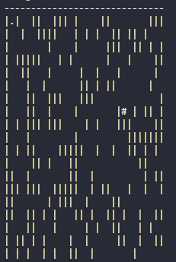
RESULTADO DO CÓDIGO

Slide 14
CONCLUSÃO
Problemas encontrados durante o desenvolvimento:
Quando o labirinto é grande, ou a saída é muito longe, o indivíduo demora mais tempo para encontrar o final;
Ao colidir com uma parede, o indivíduo terminava o percurso e o próximo indivíduo iniciava sua busca;
Certos indivíduos não saíam do ponto de origem, devido à colisão com as paredes ou o teto.

Slide 15
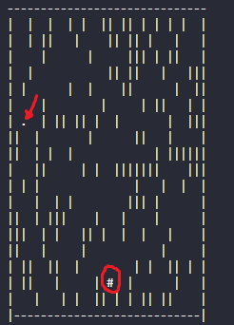
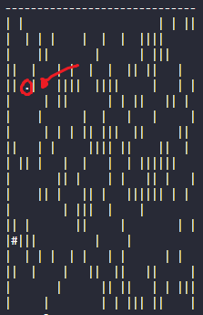
CONCLUSÃO
Exemplo de Labirintos Grandes / Saídas Longes:
Exemplo de Indivíduos que sofrem com colisão:

Slide 16
CONCLUSÃO

Slide 17
CONCLUSÃO

Slide 18
CONCLUSÃO
Dados sobre o desenvolvimento:
Dependendo da complexidade dos labirintos, os indivíduos apresentavam mais dificuldade em achar a saída;
Ao decorrer das gerações, os indivíduos tornam-se mais habilidosos durante a travessia;
Alguns indivíduos, mesmo contendo genes de outros que percorreram com sucesso, ainda apresentam resultados ruins.

Slide 19
CONCLUSÃO
O desenvolvimento do presente estudo proporcionou:
Um amplo conhecimento sobre o desenvolvimento de códigos da linguagem C;
A geração de indivíduos;
O estabelecimento de idéias para a confecção do código através do conhecimento de teorias da biologia;
A confecção do código utilizando um algoritmo não convencional para geração e travessia de labirintos.

Slide 20
BIBLIOGRAFIA
Algoritmo A*:
https://pt.wikipedia.org/wiki/ Algoritmo_A
https://pt. stackoverflow.com/questions/328048/como-\unhbox\voidb@x\ bgroup\let\unhbox\voidb@x\setbox\@tempboxa\hbox{e\global\ mathchardef\accent@spacefactor\spacefactor}\accent19e\ egroup\spacefactor\accent@spacefactor-o-funcionamento-b\ unhbox\voidb@x\bgroup\let\unhbox\voidb@x\setbox\ @tempboxa\hbox{a\global\mathchardef\accent@spacefactor\ spacefactor}\accent19a\egroup\spacefactor\accent@ spacefactorsico-do-algoritmo-a

Slide 21
BIBLIOGRAFIA
Algoritmo Genético:
http://www.nce.ufrj.br/ GINAPE/VIDA/alggenet.htm
http://www.ijmlc.org/vol6/602-IT023.pdf
https://tonytruong.net/solving-a-2d-maze-game-using-a-genetic-algorithm-and-a-search-part-2/
http://www.diva-portal.se/smash/get/diva2:927325/FULLTEXT01.pdf
http://www.ufrgs.br/niee/eventos/RIBIE/1998/pdf/com_pos_dem/151.pdf

Slide 22
BIBLIOGRAFIA
Linguagem C:
https://www.inf.pucrs.br/~pinho/LaproI/Historico/Historico.htm
https://www.educba.com/c-vs-python/

Slide 23
BIBLIOGRAFIA
Imagens:
https://pt.wikipedia.org/wiki/Algoritmo_de_Dijkstra
https://pt.m.wikipedia.org/wiki/Ficheiro:Breadth-First-Search-Algorithm.gif
https://gfycat.com/faithfulastonishingcirriped
https://www.sobiologia.com.br/conteudos/Citologia2/nucleo14.php
https://brilliant.org/wiki/depth-first-search-dfs/

Slide 24
BIBLIOGRAFIA
Imagens:
https://educador.brasilescola.uol.com.br/estrategias-ensino/darwin-selecao-natural.htm
http://oquefazernabahia.com/2019/07/01/labirinto-da-turma-da-monica-invade-shopping/
https://labirintodamente.com.br/2010/05/23/o-labirinto-e-o-minotauro/

